Slide 1
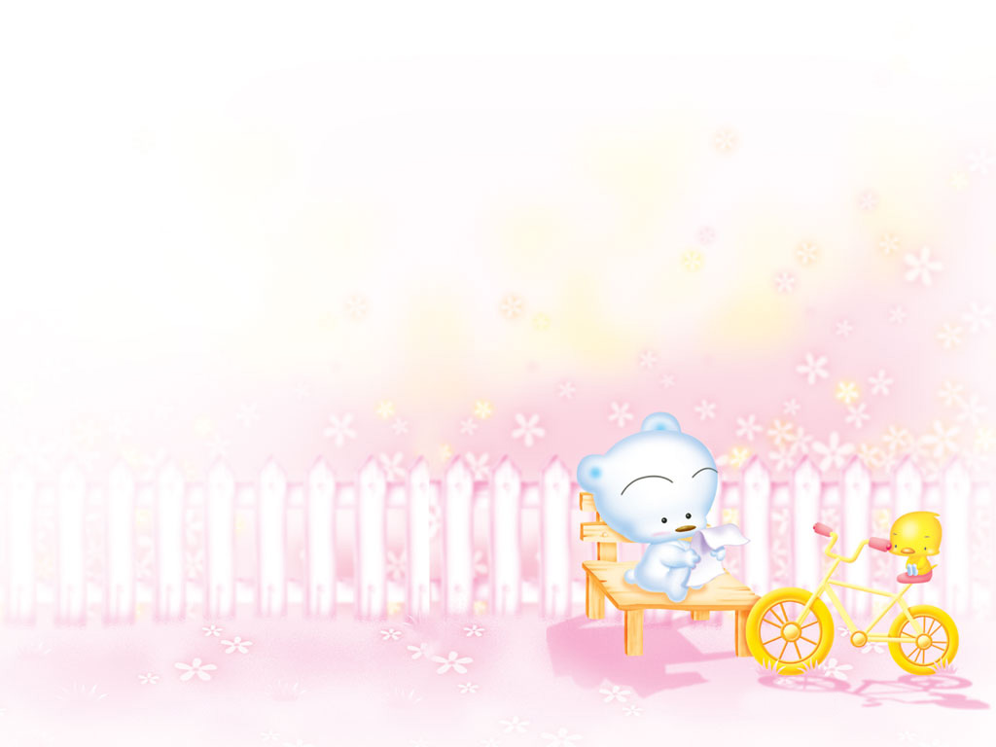
Играем с
гласными звуками

Slide 2
Фея гласных звуков попала в беду. Злой волшебник Буквоед заколдовал ее, и Фея разучилась определять место гласного звука в слове. Расколдовать Фею поможет правильное выполнение заданий. Помоги Фее!

Slide 3
Выполни задание.
Найди лицо человечка в верхнем правом углу слайда. Какой звук произносит человечек?
Рассмотри картинку, определи где находится звук: в начале, в середине или в конце слова?
Проверь себя, нажав левую кнопку компьютерной мышки.

Slide 4
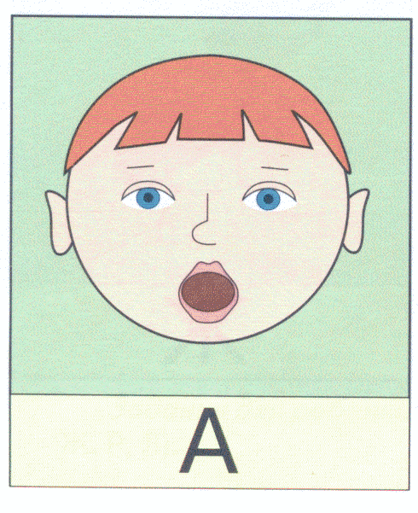
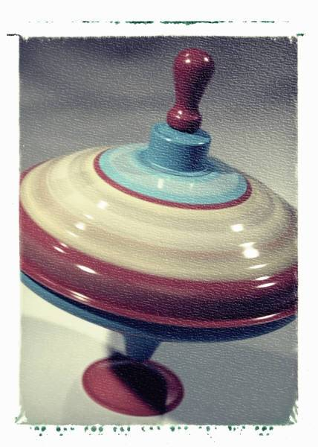
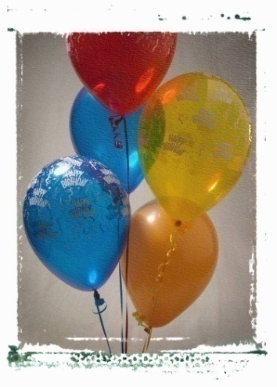

Slide 5
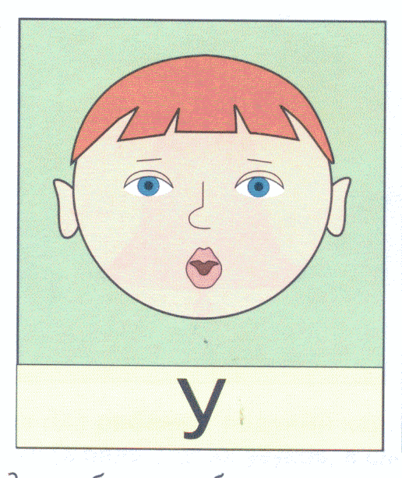

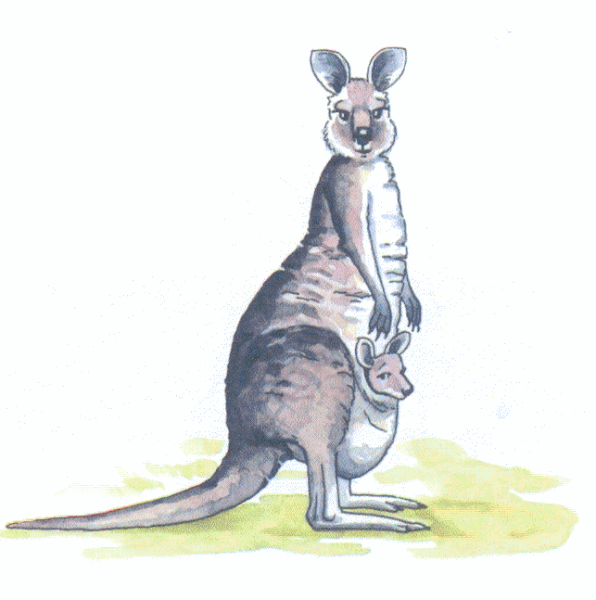


Slide 6
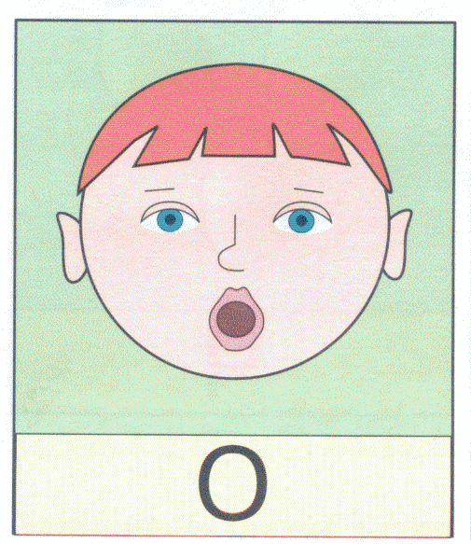
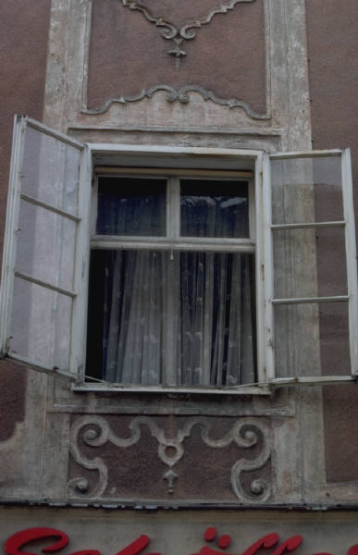
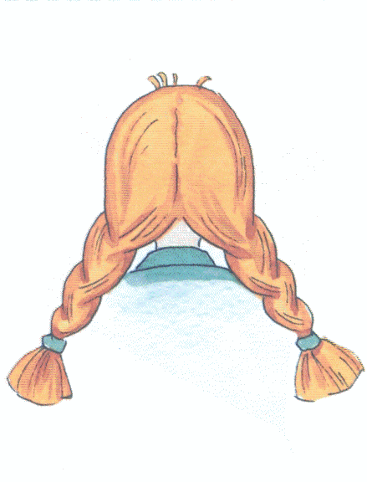
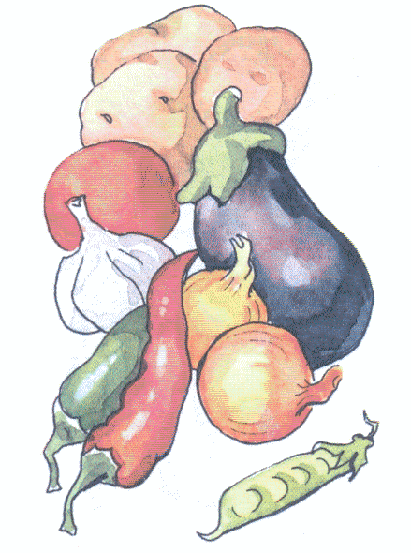
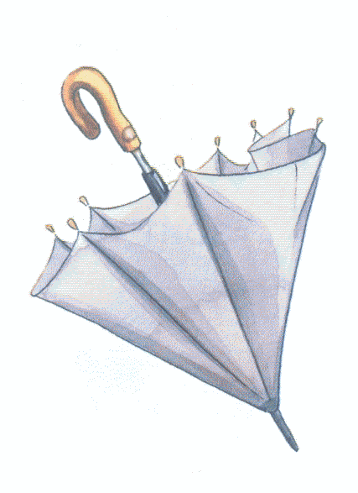

Slide 7
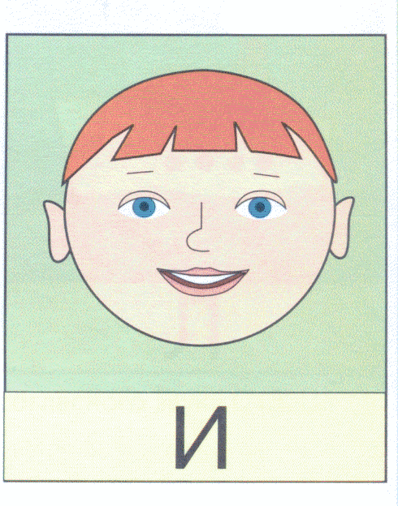
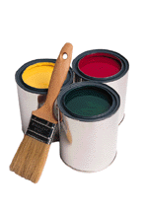

Slide 8
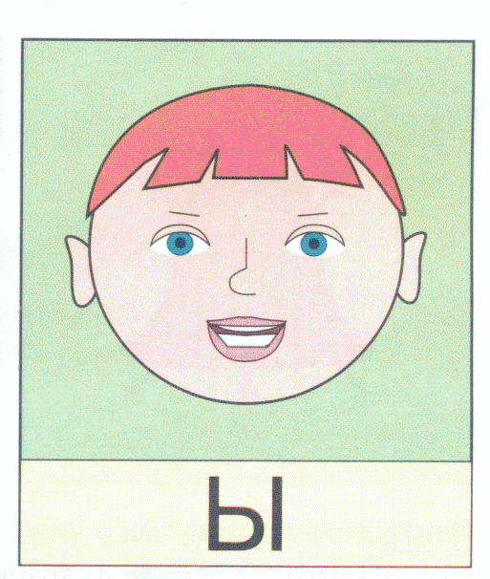
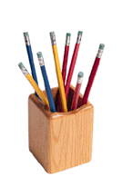
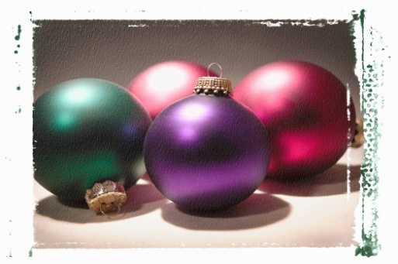

Slide 9
Задание.
Рассмотри картинку.
Определи какой звук произносят дети.

Slide 10
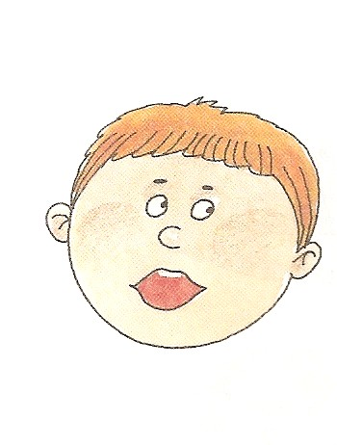
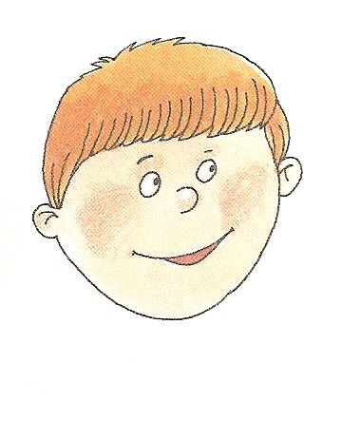
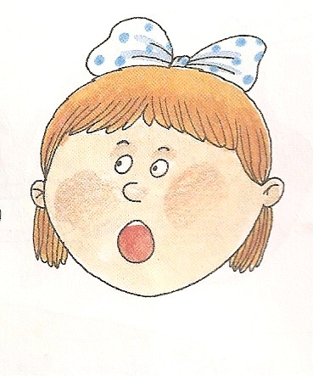
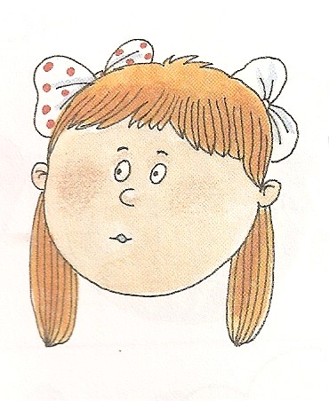
А О У И

Slide 11
Задание.
Рассмотри картинки.
Определи какую гласную букву надо написать в слове У или А?

Slide 12
У О

Slide 13
Молодец!

